Slide 1
数字IC设计流程

Slide 2
目录
PART 01
PART 02
前期准备
RTL设计流程
PART 03
PART 04
后端流程
后续任务安排

Slide 3
前期准备
01

Slide 4
数电基础与门电路
数字逻辑基础
基本逻辑门电路
组合逻辑与时序逻辑
理解二进制、布尔代数和逻辑门是数字IC设计的基础，为后续设计打下理论基础。
掌握与门、或门、非门等基本逻辑门电路的功能和符号，是设计复杂电路的前提。
区分组合逻辑电路和时序逻辑电路，了解它们在数字IC设计中的应用和特点。

Slide 5
Verilog语法
模块定义
端口声明
数据类型
在Verilog中，模块是设计的基本单位，通过module和endmodule关键字定义。
模块的端口声明用于指定模块与外界交互的接口，使用input和output关键字。
Verilog支持多种数据类型，包括wire、reg、integer等，用于定义信号和变量。

Slide 6
Verilog语法
使用always块和assign语句来描述硬件的行为，如时序逻辑和组合逻辑。
行为描述
编写测试平台（testbench）是验证设计的关键步骤，使用initial和always块模拟输入信号。
测试平台编写

Slide 7
软件工具使用
01
02
选择合适的EDA工具
学习和掌握硬件描述语言
在数字IC设计前期准备中
本地：vivoda
服务器：
Design Compiler、nclaunch、Innovus。
掌握VHDL或Verilog等硬件描述语言(HDL)是进行数字IC设计的基础。

Slide 8
RTL设计流程
02

Slide 9
RTL寄存器传输级设计
01
定义设计规范
在RTL设计开始前，明确功能需求和性能指标，确保设计符合预期目标。
02
编写RTL代码
根据设计规范，使用硬件描述语言（如Verilog或VHDL）编写寄存器传输级代码。
03
功能仿真验证
通过仿真工具对RTL代码进行功能仿真，确保逻辑正确无误，满足设计要求。
04
时序约束与分析
对RTL设计进行时序约束设置，并进行时序分析，以满足时钟频率和数据稳定性的要求。

Slide 10
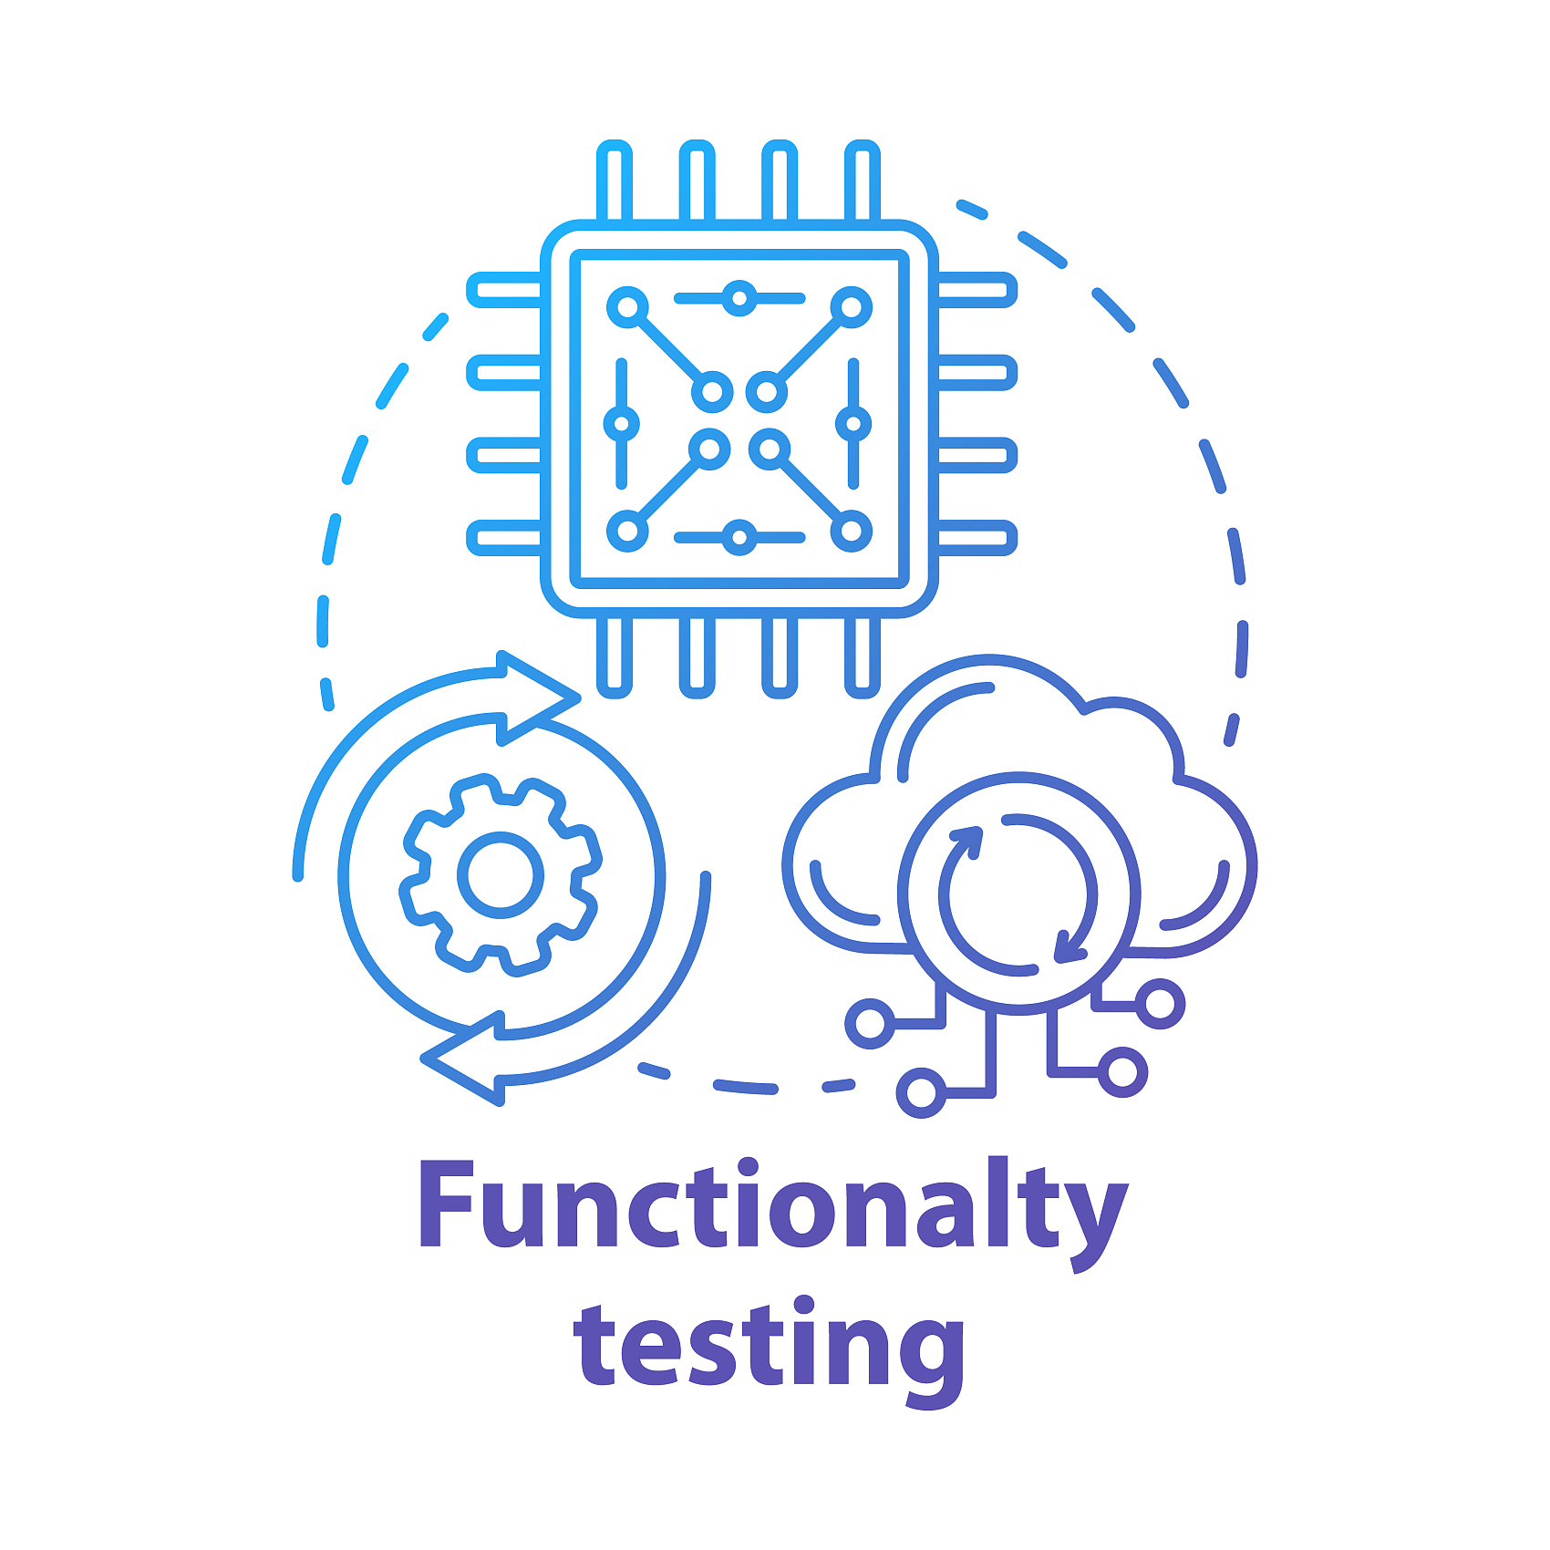
功能验证（动态验证）
编写测试用例（testbench）
编写详尽的测试用例，确保覆盖所有可能的输入组合和边界条件。
仿真测试
通过仿真软件运行测试用例，模拟电路在不同情况下的行为，检查功能是否符合预期。
硬件加速验证
使用FPGA或其他硬件加速平台进行验证，以提高验证速度，更接近真实硬件环境。

Slide 11
逻辑综合（Design Compiler）
01
设计输入准备
在使用Design Compiler进行逻辑综合前，需准备verilog代码和库文件，确保设计输入的正确性。
02
综合过程执行
运行Design Compiler，Design Compiler 软件可以使用界面操作，也可以使用脚本命令进行操作执行，完成verilog代码到门级网表的转换，同时监控综合过程中的关键指标。
03
综合结果分析
对综合后的网表进行分析，检查时序、面积等指标是否满足设计要求，必要时进行迭代优化。

Slide 12
后端流程
03

Slide 13
版图设计
01
布局布线
布局阶段确定了芯片中所有单元的位置，以优化性能和减少信号延迟。布线阶段负责连接各个单元，确保信号路径最短，同时避免信号干扰。通过合理布局和布线减少信号传输距离，降低整体功耗。
02
寄生参数提取（Extrat RC）
寄生参数影响电路性能，准确提取可确保芯片设计的精确性和可靠性。
03
静态时序分析（STA）
将某一段路径的时序与时序约束的要求进行比较。

Slide 14
后续任务安排
04

Slide 15
实验
01
按钮去抖实验
通过编写Verilog代码实现按钮的去抖功能，减少噪声和误触发。
02
多路分频器实验
使用分频器将时钟信号分成多个频率，通常用于多时钟设计
03
花样呼吸灯PWM控制
06
像素芯片行列扫描模块数字流程
编写PWM（脉宽调制）控制代码，实现花样呼吸灯效果。
设计数字电路，实现行列扫描。
04
UART通信
学习并实现UART串行通信协议，包括数据的发送和接收。
05
SPI通信
实现SPI（Serial Peripheral Interface）协议，用于多设备之间的通信。

